Slide 1
Ветвления
Разработка кода информационных систем. Лекция №2

Slide 2
Сравнение и логический тип

Slide 3
Сравнение чисел с плавающей точкой
Типы данных double и float хранят приближённое значение числа, на столько, на сколько хватает их точности. Поэтому нужно быть аккуратным при сравнении таких чисел на равенство.
Рассмотрим такой код:

Slide 4
Сравнение чисел с плавающей точкой
Кажется, что он должен вывести True, однако на самом деле выводит False.
При выполнении этих операций, погрешность накапливается, и это приводит к неверным результатам.

Slide 5
Сравнение чисел с плавающей точкой
Для того, чтобы избежать этого, сравнивать числа с плавающей точкой нужно с учётом погрешности, вот так:
Здесь мы проверяем, что числа равны не в точности, но что модуль их разности меньше некоторого маленького числа. Всегда используйте такую конструкцию при сравнении чисел с плавающей точкой.

Slide 6
Полные и сокращенные операции
Операции || и &&, которые мы рассмотрели, называются условными (или сокращёнными). Также есть аналогичные битовые операции | и &.
Условные операторы можно применять только к значениям типа bool, а битовые — ещё и к значениям числовых типов — в этом случае они применяются к каждому биту числа.
При применении к значениям типа bool также есть существенная разница: условные операторы не вычисляют второй аргумент, если это не нужно.

Slide 7
Полные и сокращенные операции

Slide 8
Полные и сокращенные операции
Почему так? Потому что оператор && понимает, что если первый аргумент равен false, то и значение всего выражения — false, и не запрашивает вычисление второго аргумента. Оператор & этого не понимает.
Вы можете встретить оператор &, однако обычно следует использовать &&.
Операторы | и || работают аналогично. В случае, если первый аргумент равен true, оператор || не запрашивает вычисление второго аргумента, а оператор | — запрашивает.
Это различие становится существенным в подобном коде:

Slide 9
Операторы If и Else

Slide 10
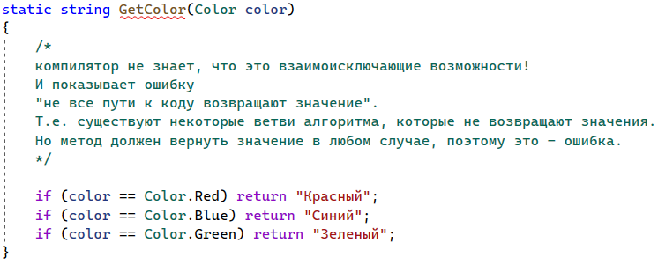
Типичные ошибки ветвлений

Slide 11
Типичные ошибки ветвлений

Slide 12
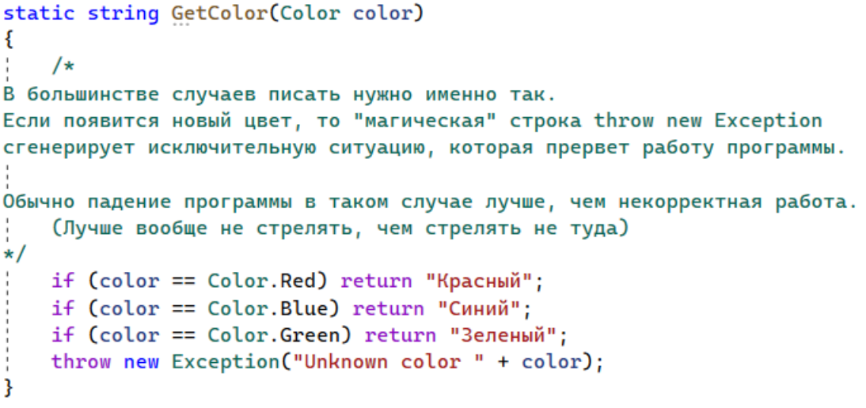
Типичные ошибки ветвлений

Slide 13
Типичные ошибки ветвлений

